Slide 1

REFÚGIO FILMES & SERIES PROJETO INDIVIDUAL
Kauanny Tenorio

Slide 2
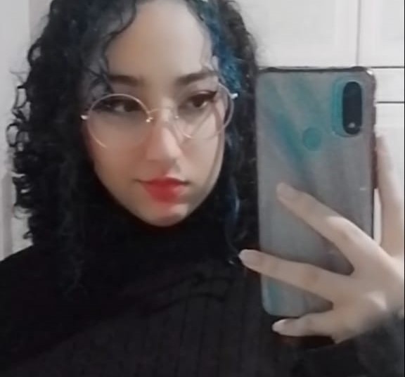
Kauanny Tenorio
Um pouquinho sobre mim...
24/11/2004 - 18 anos.
Irmã mais velha de 3 irmãos.
Sonho em conhecer o mundo e também poder contribuir com ele de alguma maneira...
E além de tudo, amante de series e filmes no tempo livre.

Slide 3
POR QUE ESSE TEMA?
Me acompanha desde a Infância
É algo que eu gosto muito fazer.
Novas Perpectivas.
Entretenimento.

Slide 4
Contextualizando…
Os filmes e as séries se tornaram uma parte significativa do nosso dia a dia, especialmente com o advento das plataformas de streaming que oferecem uma ampla variedade de opções de entretenimento disponíveis a qualquer momento.
A conversa sobre filmes e séries é frequente em conversas entre amigos, familiares e colegas de trabalho, o que torna essas formas de entretenimento um assunto comum e popular.
As produções audiovisuais também são frequentemente usadas como uma forma de escapismo ou distração do estresse do cotidiano, proporcionando uma forma de entretenimento relaxante e divertido.

Slide 5
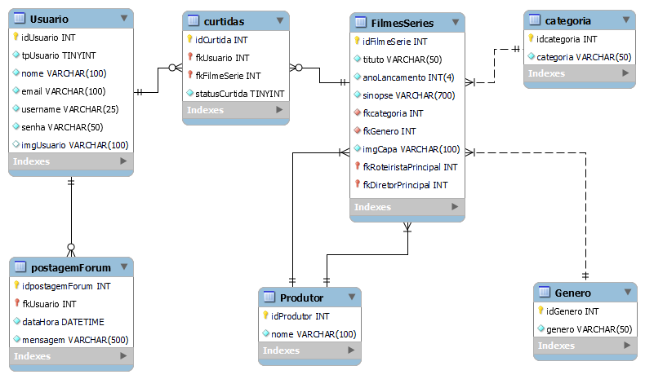
Modelagem Lógica

Slide 6
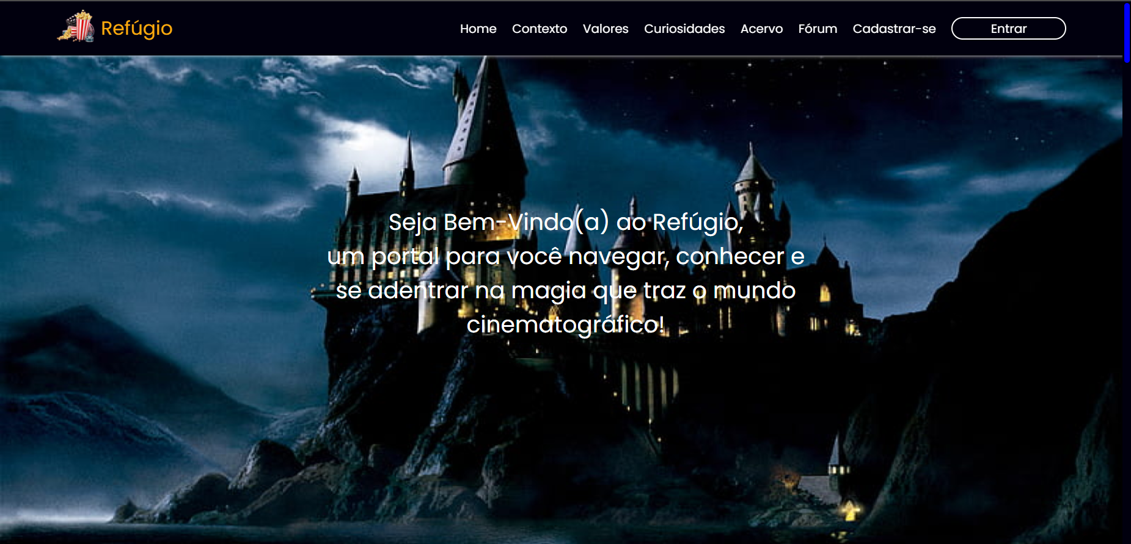

Meu Site…
Então agora vamos conhecer um pouco mais sobre como foi desenvolvido esse projeto…

Slide 7
Minhas Maiores Difilculdades e Superações
Tempo
Organização
Dedicação
Foco

Slide 8
Agradecimentos
Eu gostaria de agradecer a todos aqueles (professores, familiares e amigos) que me auxiaram e me apoiaram dando feedbacks para que eu pudesse ir melhorando meu projeto e também por acredirem que eu seria capaz de realizar-lo com sucesso.

Slide 9

Obrigada pela Atenção!

